Slide 1
第9章 入侵检测系统
Notes:
在小型网络和家庭计算机用户中还不是十分普及，但在大型网络安全防御系统中是必要的防护措施。

Slide 2
第9章 内容概要
9.1 基本概念
9.2 网检和机检
9.3 特征检测
9.4 统计分析
9.5 行为推理
9.6 诱饵系统

Slide 3

入侵检测系统基本概念
什么是入侵?
例如，入侵者获取Alice的用户名和密码来假冒 Alice
入侵者为黑客，获取合法用户登录信息并且假冒他们
Notes:
80%以上的攻击来自内部网络

Slide 4
入侵检测系统基本概念
观测 (始于1980’s中期)
  入侵者行为与合法用户具有不同的行为
  这些行为可以通过定量的方法测量出来
入侵检测:
  尽快的识别出已发生或正在发生的入侵者行为
  收集入侵证据
  常用手段: 检测不正常行为
怎样构造一个自动检测工具去发现这些入侵行为? → 入侵检测系统(IDS)

Slide 5
入侵检测系统基本概念
如何发现入侵者
  检测非法进入计算机网络系统的行为
  检测与正常用户的操作习惯相抵触的行为
  检测不正当使用系统资源的行为

Slide 6
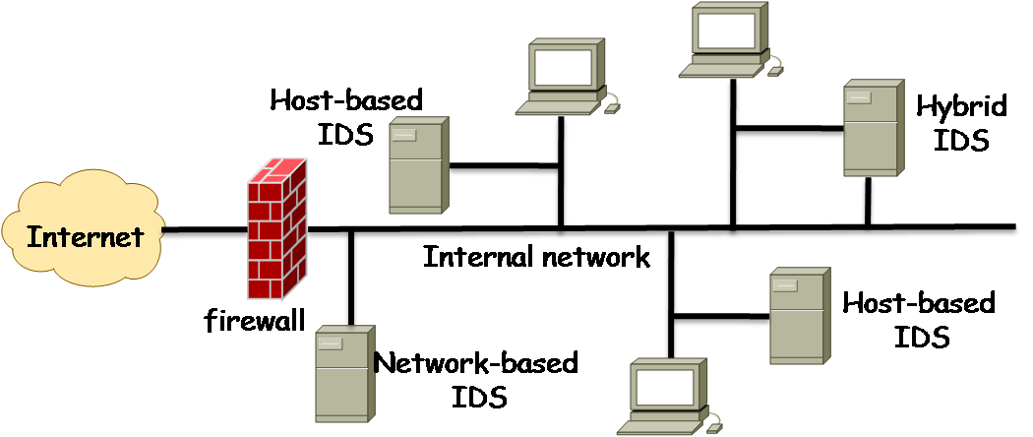
基本方法
设立系统日志并分析之
  如果日志文件较小，可以手动完成。但是如果日志文件很大，可能需要复杂的工具
  基于通过跟踪用户用户使用主机行为和上网行为构造用户表征
    网检(NBD)
    机检(HBD)
    二者结合 (混检)

Slide 7
基本方法
安全审查
  分析日志常指审查
  两种审查
    安全表征实例：静态配置信息
    动态事件: 动态用户事件
 | 参数 | 值
登录密码 | 最小长度(字节) 有效期 (天) 过期警告(天) | 8 90 14
登录阶段 | 允许登录失败的次数 下一次允许登录时间间隔 (秒) 登录后什么也不做保持登录的时间(小时) | 3 20 12
主体 | 操作 | 对象 | 意外事件 | 资源使用情况 | 时间戳
Alice Alice Alice | 运行 开启 写入 | cp ./myprog etc/myprog | 无 无 写入失败 | CPU:00001 byte-r: 0 byte-w: 0 | Tue 11/06/07 20:18:33 EST Tue 11/06/07 20:18:33 EST Tue 11/06/07 20:18:34 EST
Notes:
大部分事件都是由一系列初等操作组成。比如内存访问、算术或逻辑运算。
这个例子里面Alice因为没有系统密码，所以没有权限将文件备份到系统目录中。

Slide 8
IDS 组成
三部分:
  评估
    对系统的安全需求做出整体评价，并作出系统安全表征
  检测
    收集系统使用的事件并分析他们来找出入侵行为
      用户表征，可允许误差
  警报
    通知用户或系统管理员反常用机行为
    为警报分类并指示系统如何回应

Slide 9
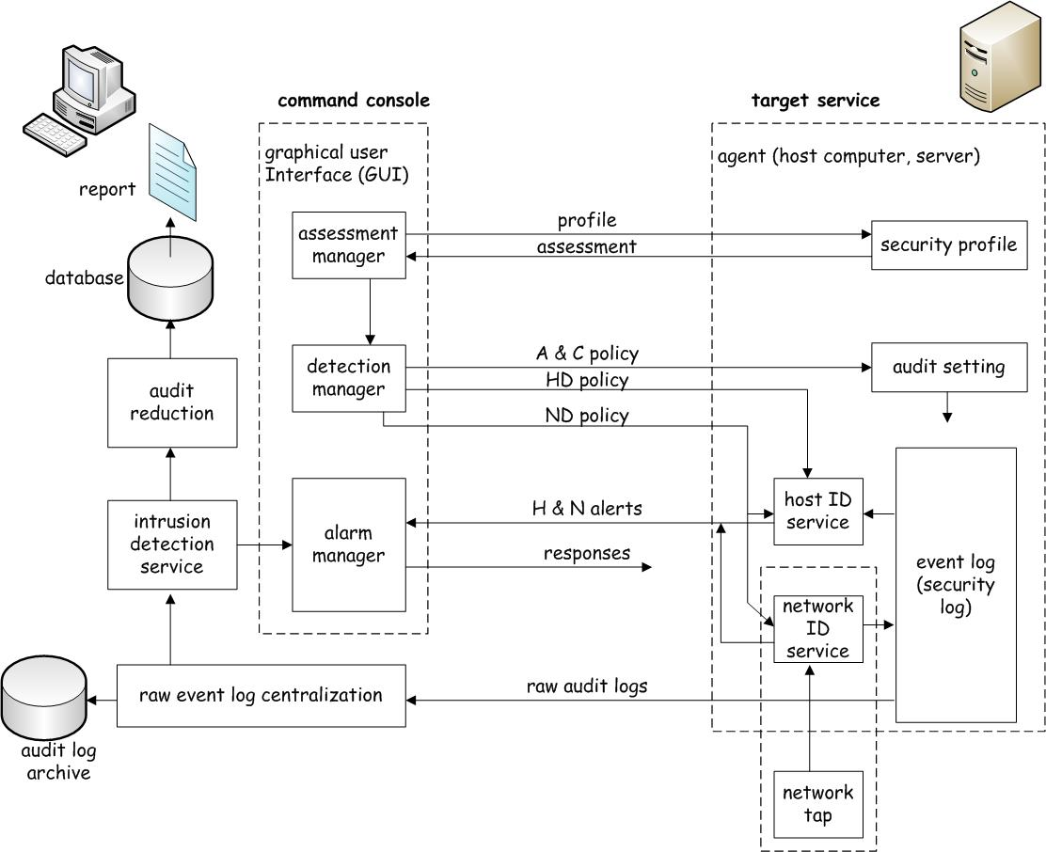
IDS 体系结构
指令控制台
  控制管理目标主机
  与外网断绝关系
监视对象
  监视设备上的入侵行为
指令控制台
监视对象
图形用户界面
用户主机或服务器主机
报告
表征
评估管理
评估
安全表征
数据库
审核和记录政策
审核设置
审核整理
入侵管理
机检政策
网检政策
机检和网检警报
机检
入侵检测
应对
事件日志
网检
原始审核日志总汇
原始审核日志
审核日志档案库
网络监听器
Notes:
指令控制台需要安装在受防火墙保护的内网中。如果是家庭用户，指令控制台一般和目标机装在一起。

Slide 10
检测政策
IDP用来识别入侵行为
规定哪些数据必须保护以及受保护的程度
定义哪些是入侵行为并且在识别出后的应对
  错判和漏判
  行为分类
    绿灯行为: 可接受的正常行为
    红灯行为: 必须拒绝的不正常行为
    黄灯行为:基于当前信息无法判断的行为
    对于红灯行为和黄灯行为的应对政策:
      如果是黄灯行为，则收集更多信息作判断依据
      如果是红灯行为，终止用户登录
      如果是红灯行为，切断用户网络连接
      停机
Notes:
IDS中的行为分类与防火墙的ACL规则很像。

Slide 11
不可接受行为
行为:
  一系列事件或者多系列事件的集合
可接受行为:
  遵循系统安全政策的一系列事件
不可接受行为:
  一系列违反系统安全政策的行为
问题:
  如何定义可接受行为和不可接受行为?
  怎样用定量的方法去描述和分析行为

Slide 12
第九章 内容概要
9.1 基本概念
9.2 网检和机检
9.3 特征检测
9.4 统计分析
9.5 行为推理
9.6 诱饵系统
Notes:
完备的IDS应同时兼备网检和机捡两种功能，具体实施可以分为实时、批量（收集到一定数量的数据后再测）或定期检测三种方式。

Slide 13
网检(NBD)
  NBD 分析网络数据包
  NBD:
    定义黄灯行为，红灯行为
    向控制台管理员发送警报信息
    将警报行为保存在系统日志中供日后分析用
  主要有两种:
    网端检测:
      在特定的端点收集信息，检测网络
    网段检测:
      分析数据包，发送警告消息

Slide 14
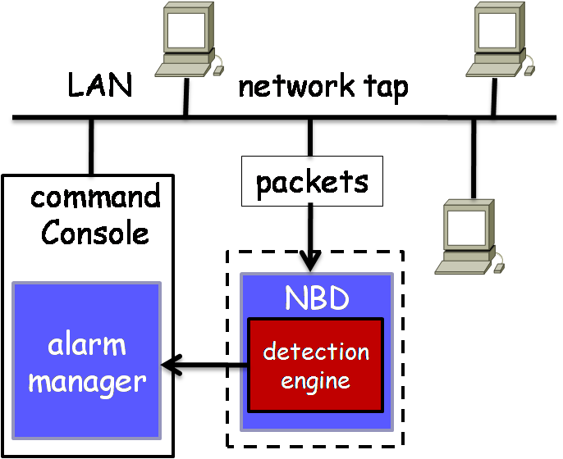
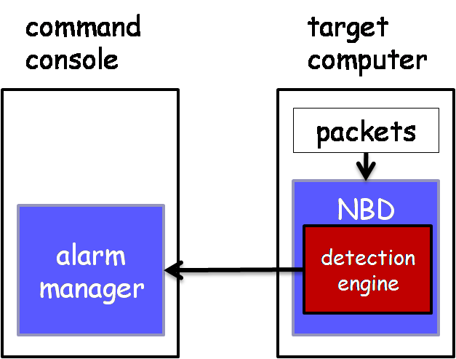
NBD 体系结构
网端检测
  检测系统设在主机内
网段检测
  网络上选定的点
  需要网络端点
Notes:
网段检测需要使用网络监听设备

Slide 15
NBD 的优缺点
优点:
  成本低
  无干扰
  抗入侵
缺点:
  无法分析加密包
  网络流量大时，会无法分析数据而产生漏判
  某些入侵行为难以定义
  难以判断入侵行为是否成功

Slide 16
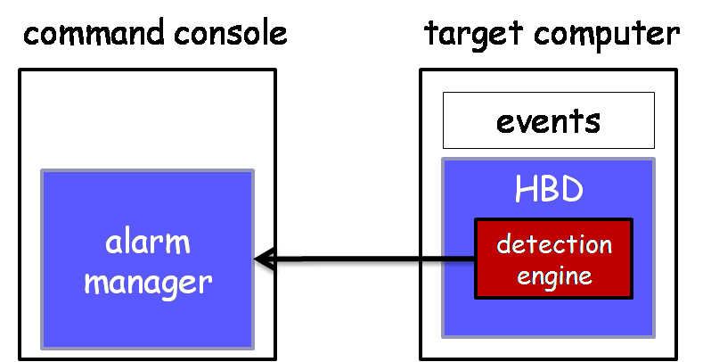
机检系统(HBD)
HBD 分析系统事件和用户行为并且向管理员发出警告
  检查事件日志去定义可疑行为
  检查系统日志，保存系统文件记录
  检查系统配置
  为事件日志保存拷贝以防攻击者修改

Slide 17
HBD 优缺点
优点:
  不会因为数据在传输过程中被加密而受影响
  不需要特殊的硬件设备
  通过检查系统日志，更精确的分析系统行为
缺点:
  需要使用更多的系统管理资源
  消耗更多的计算资源
  直接危害主机操作系统的攻击会影响机检系统的执行
  不能安装在路由器和交换器等设备上

Slide 18
第九章 内容概要
9.1 基本概念
9.2 网检和机检
9.3 特征检测
9.4 统计分析
9.5 行为推理
9.6 诱饵系统
Notes:
无论是网检还是机捡，主要的技术是特征检测和统计分析

Slide 19
特征检测
也称操作检测或规则检测
检查当前事件是否可以接受
两种特征检测:
  网络特征
    分析数据包的行为
  行为特征
    分析事件的用机行为
一系列行为规则:
  普通用户不能拷贝系统文件
  用户不能直接读写硬盘
  用户不应该访问其他用户的个人目录
  连续三次登录失败后用户不应该继续尝试登录
  …
Notes:
P288

Slide 20
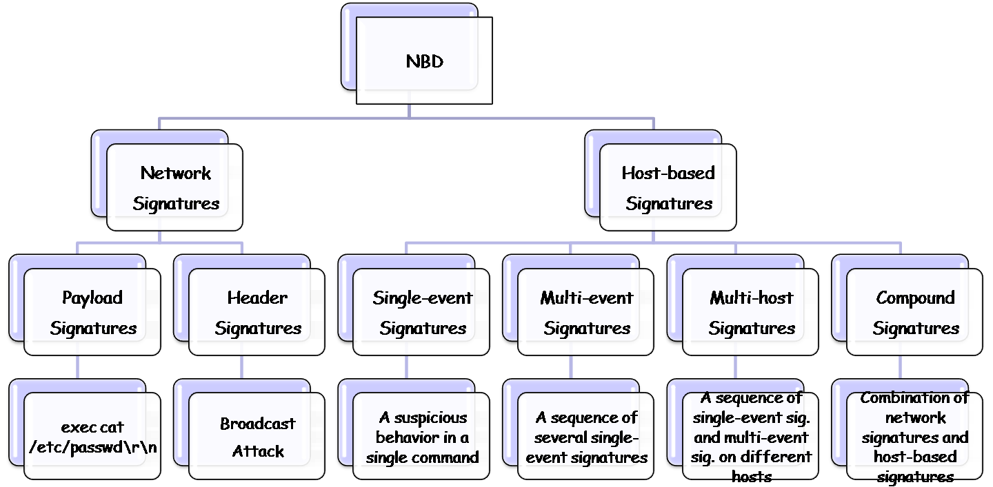
特征分类

Slide 21
混合特征实例
网络特征 | 行为特征 | 混合特征
用户用 FTP登录后使用 cd 和 ls 指令 | 用户浏览\ etc目录和passwd文件 | 用户从远程浏览系统文件
用户用FTP登录后使用 put指令 | 上传到系统的文件有病毒和木马特征 | 用户从远程将可疑文件上传到主机系统
用户用FTP登录后使用 put指令 | 用户修改系统文件和注册表 | 用户从远程修改系统文件
某种万维网攻击 | 读系统可执行文件 | 网络攻击成功
混合特征实例

Slide 22
特征检测系统
内置系统
  在系统内部存储检测规则
  给用户提供IDS编辑器
  用户基于自身需要选取规则
程序系统
  有默认规则，提供程序语言
  允许用户选择规则和编写新规则
专家系统
  更专业更完整
  需领域内专家
Notes:
大多数商用IDS都包含了默认特征规则。将特征检测规则加入IDS的方式有以下三种。

Slide 23
第九章 内容概要
9.1 基本概念
9.2 网检和机检
9.3 特征检测
9.4 统计分析
9.5 行为推理
9.6 诱饵系统

Slide 24
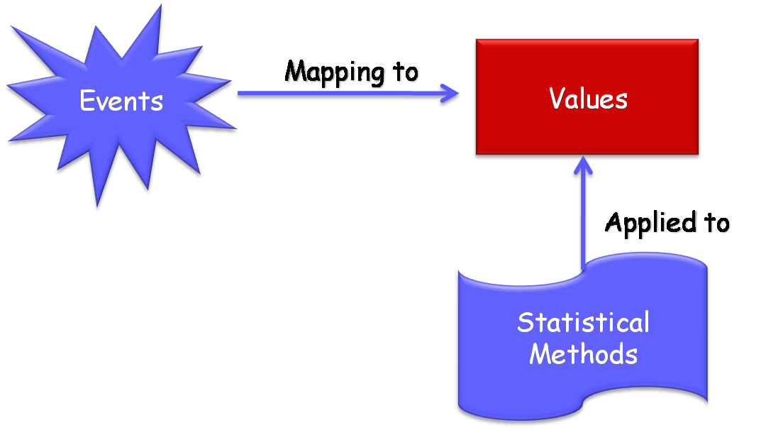

Slide 25
两种方法
当可以用定量方法描述出不可接受行为与正仓行为的差别时，通常用大两种统计方法:
  依据临界值分析
    简单但不精确
    统计在一段时间内某种类型的事件出现的次数
  用户表征
    更精确
    基于定量方法收集用户用机行为，建立用户表征
Notes:
表征可以理解为模型。

Slide 26
行为量化
例子:
  特定事件发生的时间
  一段时间内特定事件发生的次数
  系统变量当前的值
  系统资源的利用率
Notes:
首要任务是将行为量化，也就是用户的用机行为的指标用数字精确表述。

Slide 27
四种事件测度
事件计数器
  一个整形变量记录在一个指定的时间内同一类型数据出现的次数
事件计量器
  一个整形变量为系统里的每一个测试对象一个当前值
事件计时器
  为系统中两个相关事件赋予一个整数变量，用来表示从第一个事件到第二个事件的发生之间的时间间隔
  资源利用率
  为每一个资源赋予一个变量，用来记录在一个指定时间段中的资源利用率
Notes:
事件计时器：比如某用户两次成功登录之间的时间间隔
资源利用率：比如运行某个程序所需的计算时间，发送了多少个电子邮件

Slide 28
统计学方法
  均值和方差
    与正常值比较
  多变量分析
    同时分析两个或更多相关值，识别异常行为
  马尔可夫过程
    计算系统从一种形态到另一种形态转换的概率
  时间序列分析
    研究事件序列，查找异常

Slide 29
第九章 内容概要
9.1 基本概念
9.2 网检和机检
9.3 特征检测
9.4 统计分析
9.5 行为推理
9.6 诱饵系统

Slide 30
行为推理
行为推理研究怎样运用数据挖掘技术分析事件日志并寻求有用信息
数据挖掘技术
  数据提炼
  上下文演绎
  来源组合
  外围数据
  深挖细掘
行为推理实例 (p295)
Notes:
数据挖掘的目的是在大量数据中寻找有用信息。

Slide 31
第九章 内容概要
9.1 基本概念
9.2 网检和机检
9.3 特征检测
9.4 统计分析
9.5 行为推理
9.6 诱饵系统

Slide 32
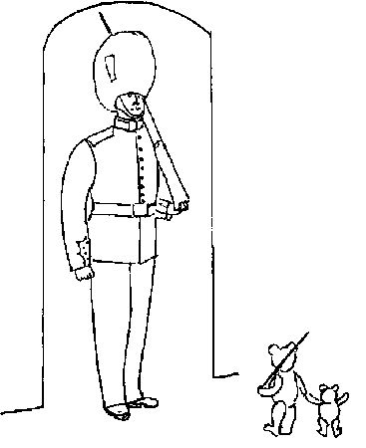

诱饵系统
定义:
  用设备，系统，目录或文件作为诱饵，引诱攻击者，使真正重要的主机和系统免于攻击并收集入侵者行为
  帮助用户找到敌人
  牺牲自己，保全真正主机系统不受攻击
IDS = 守卫
Decoy System = 蜜罐

Slide 33
诱饵系统种类
1990开发出来
  连在局域网内的主机，有真正的 IP 地址
  需要与操作系统进行高层互动并且用相当的精力去维护
1990’s后期，软件技术逐渐成熟，
  容易配置
  需要低层互动
  常用的虚拟诱饵系统Honeyd, KFSensor, CyberCop Sting …

